Slide 1


Slide 2


Slide 3
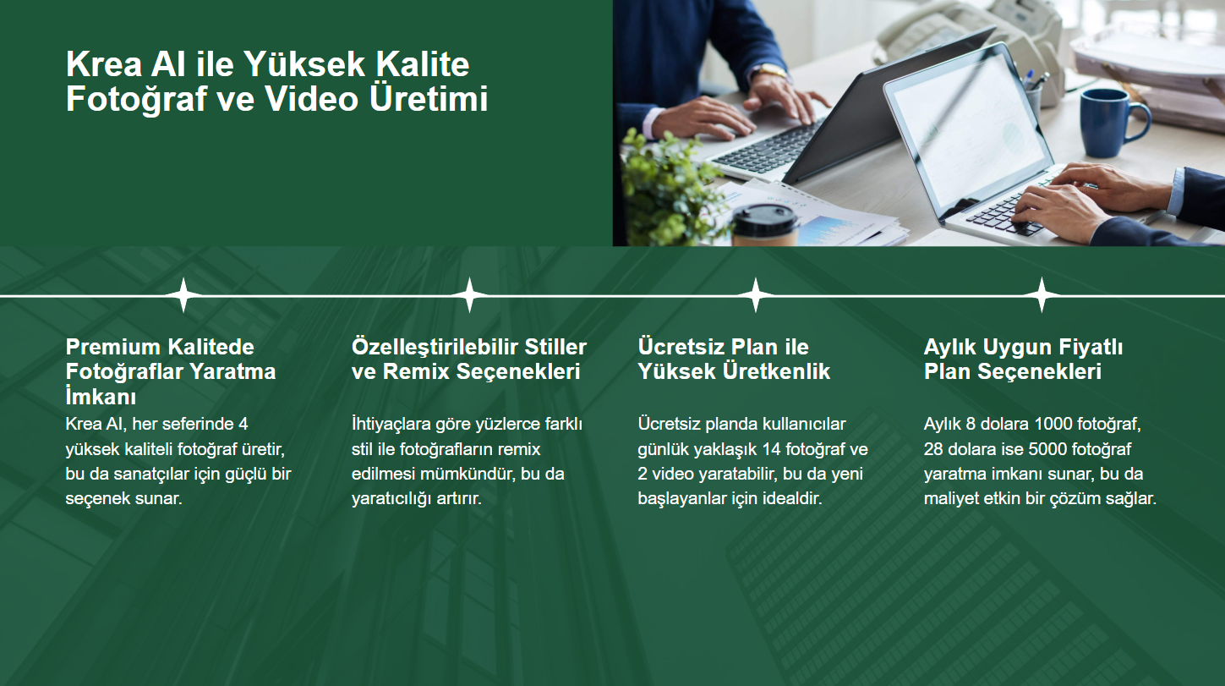

Slide 4


Slide 5
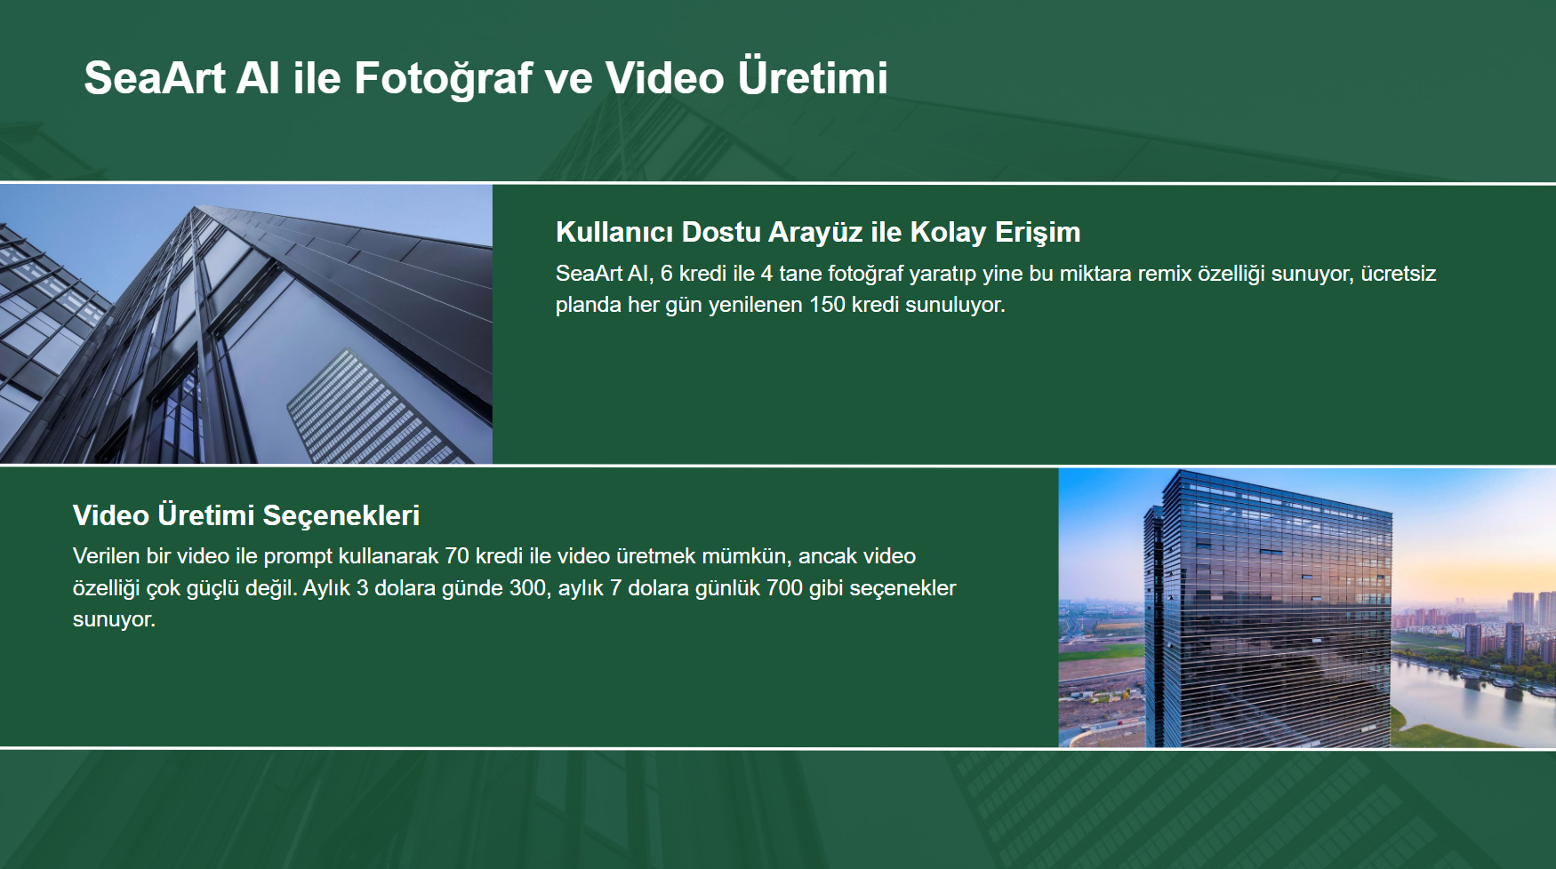

Slide 6



Slide 7
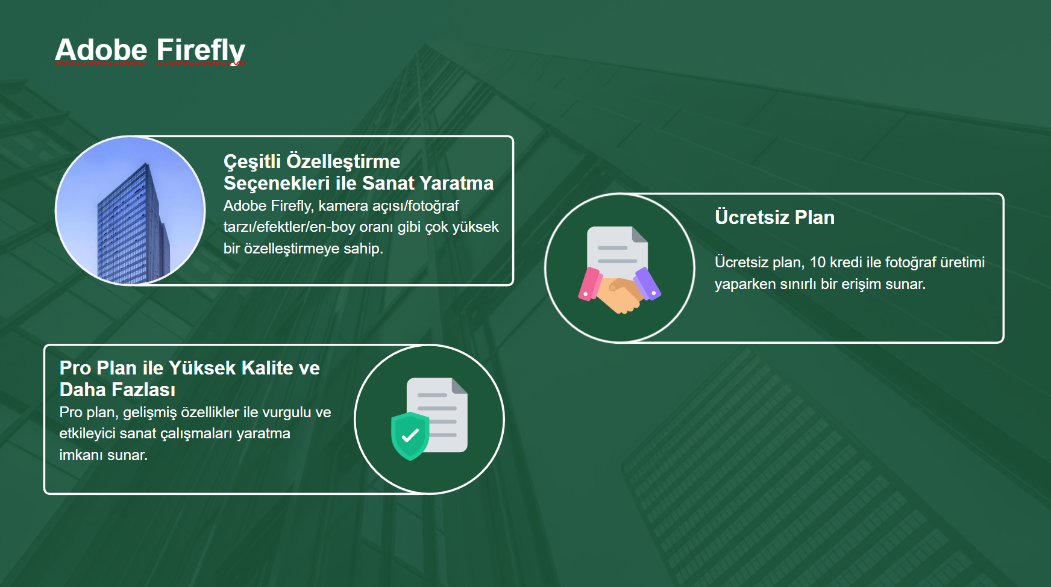

Slide 8
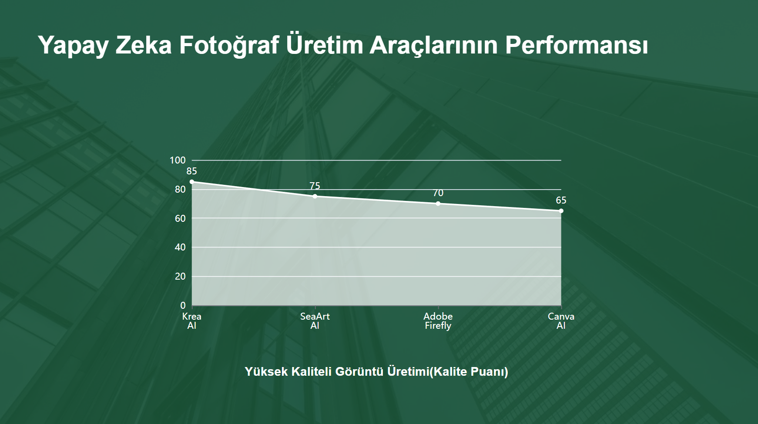

Slide 9


Slide 10
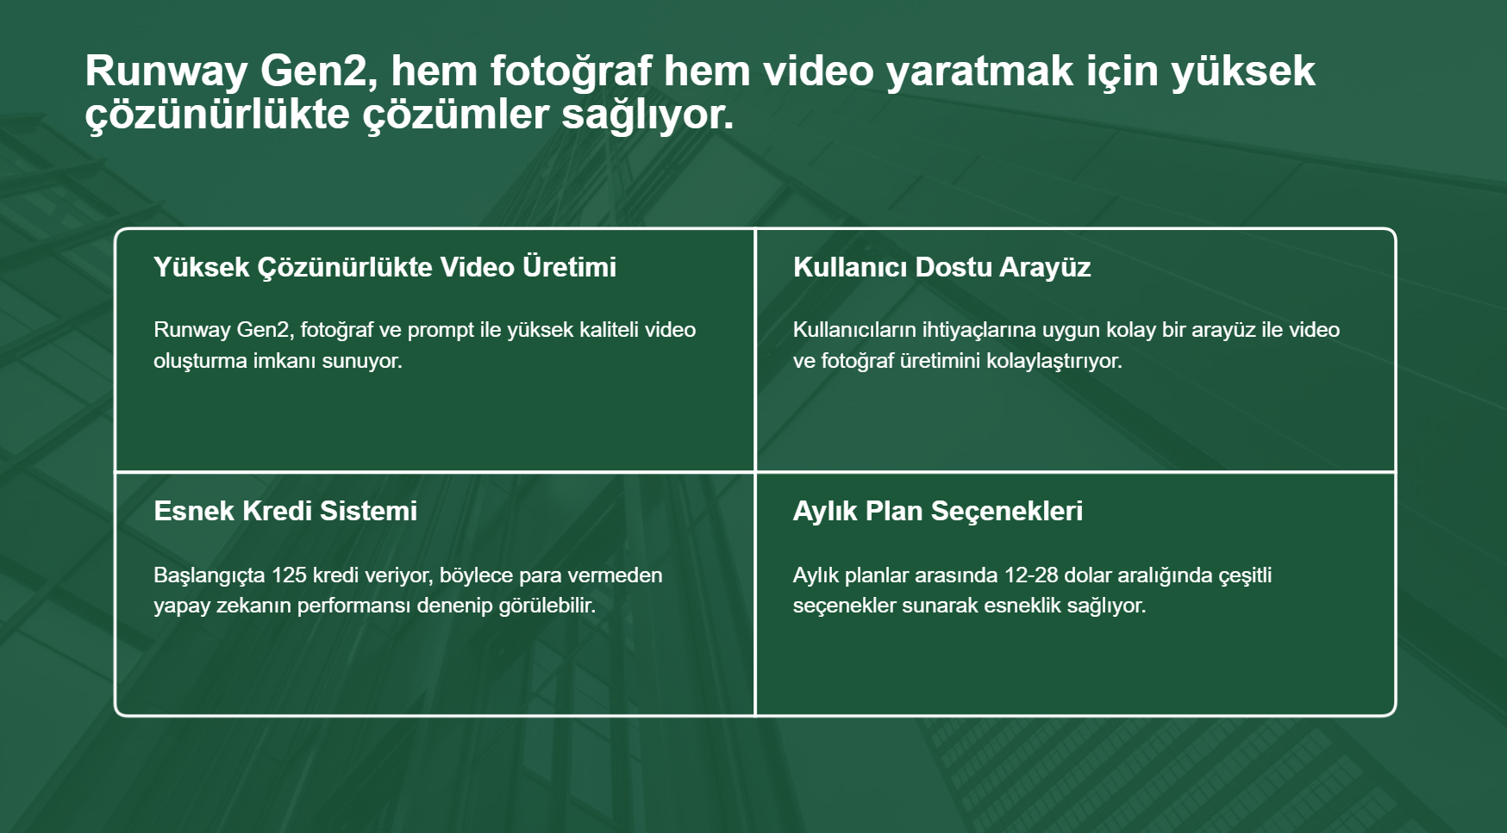

Slide 11


Slide 12
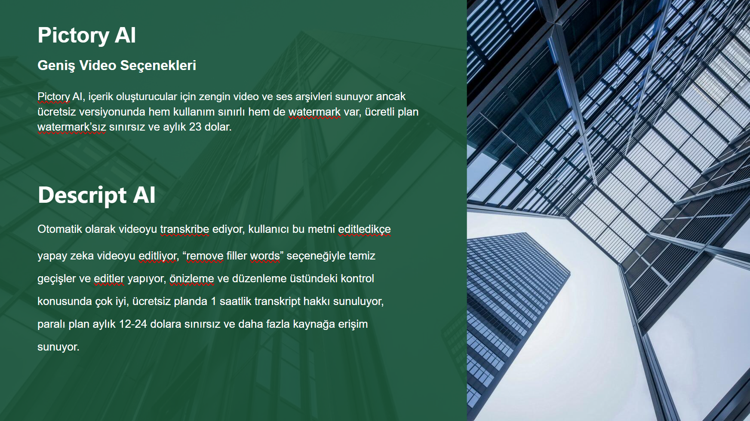

Slide 13


Slide 14
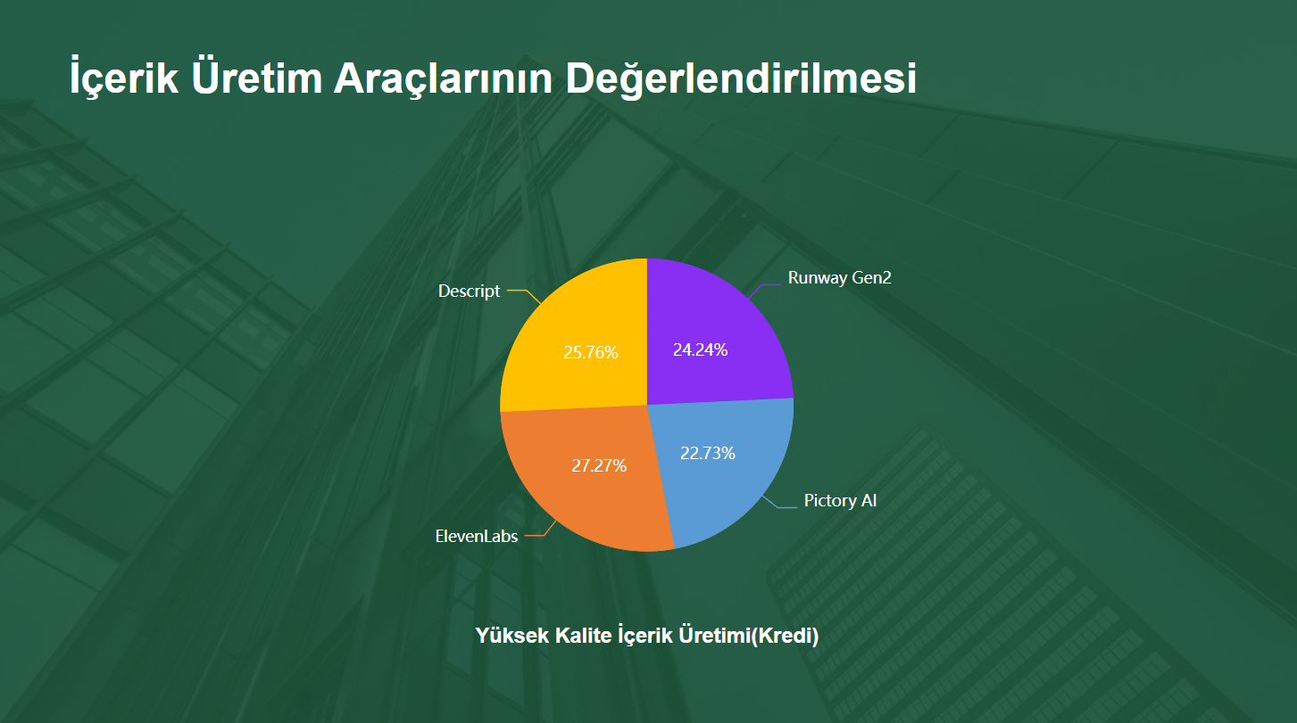

Slide 15
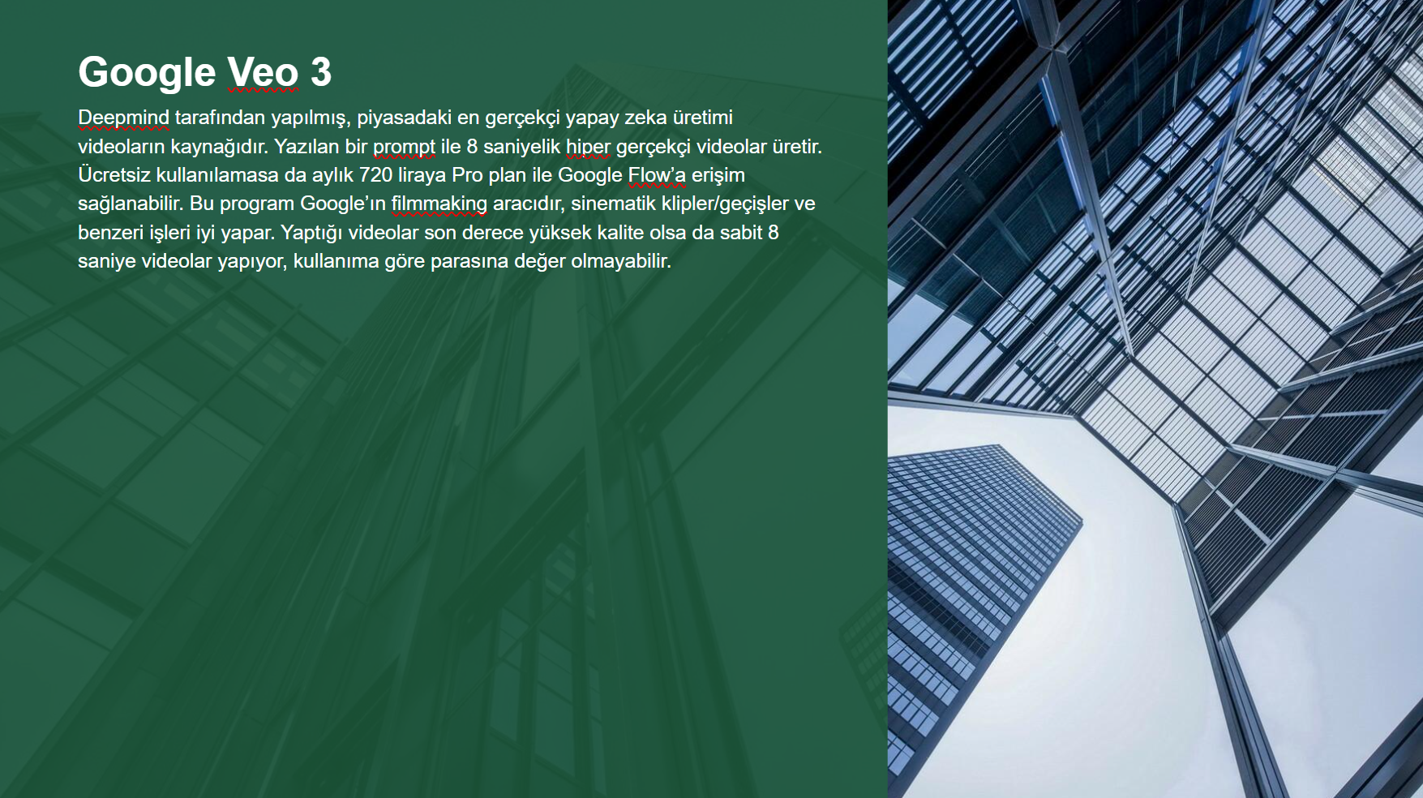

Slide 16
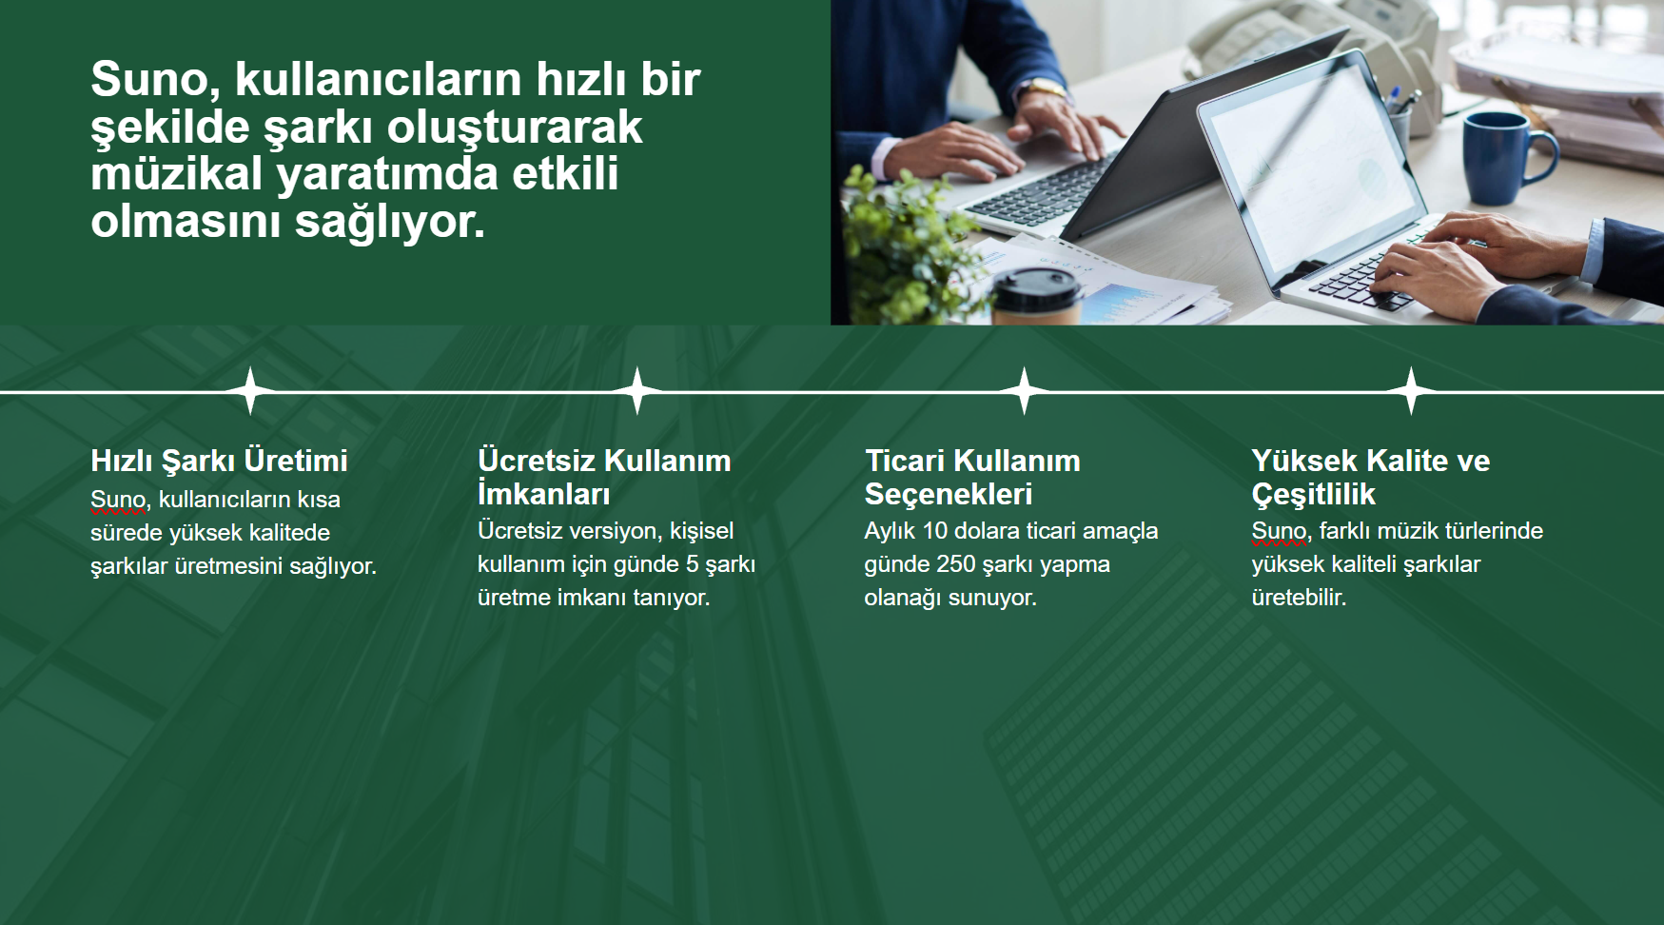

Slide 17
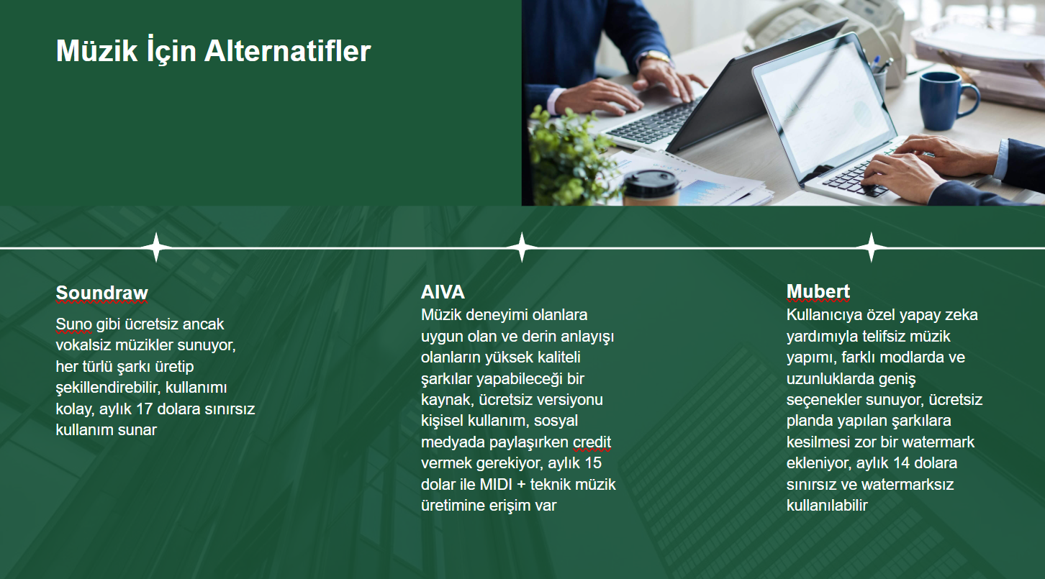

Slide 18
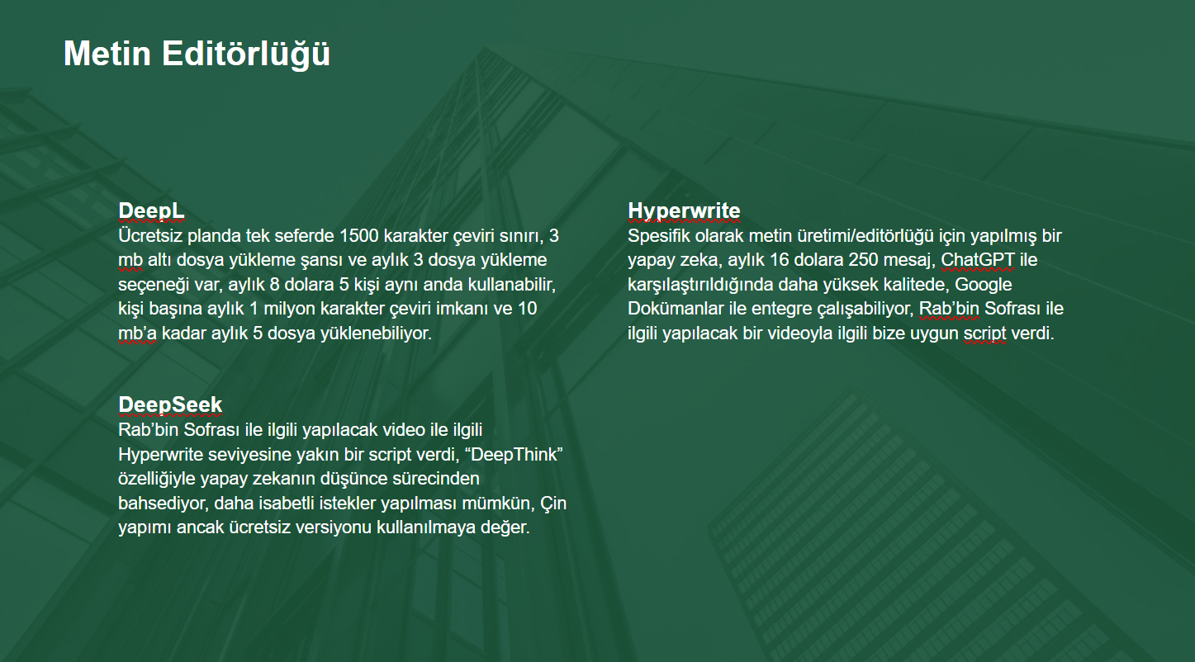
NotebookLm
Yüklenen bir ses dosyasını özetleme, metin dosyasına sesli özet gibi özellikleri vardır. Eldeki metni son derece organik bir şekilde podcast formatında da ortaya koyabilir(hyperwrite’ın yazdığı script’i 6 buçuk dakikalık bir podcast ses dosyasına çevirdi). Verilen konuyu zihin haritası adlı özelliğiyle her detayına inecek şekilde inceleyebiliyor.

Slide 19
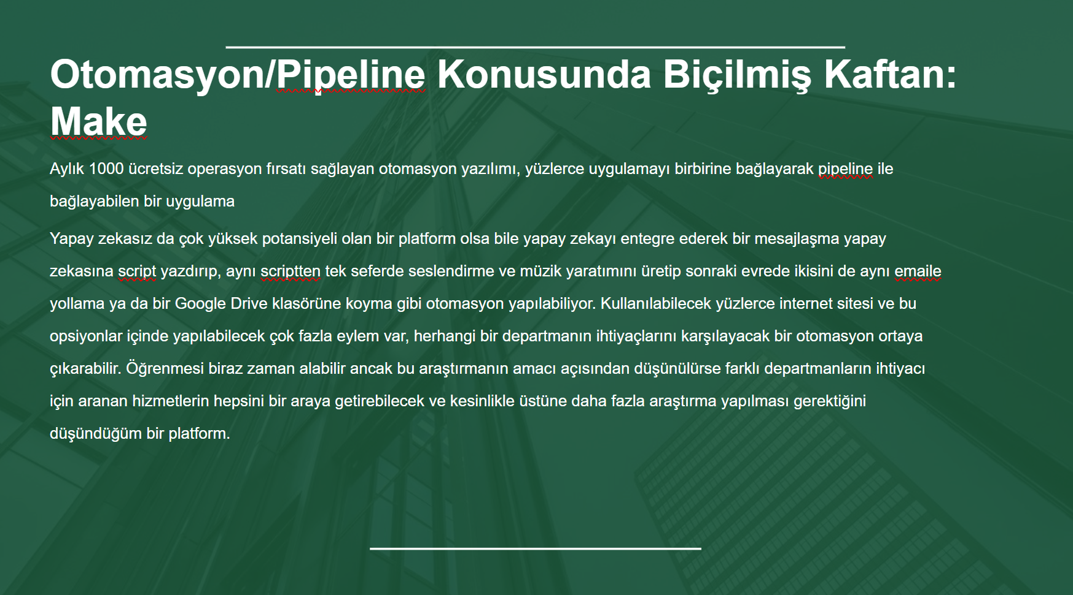

Slide 20
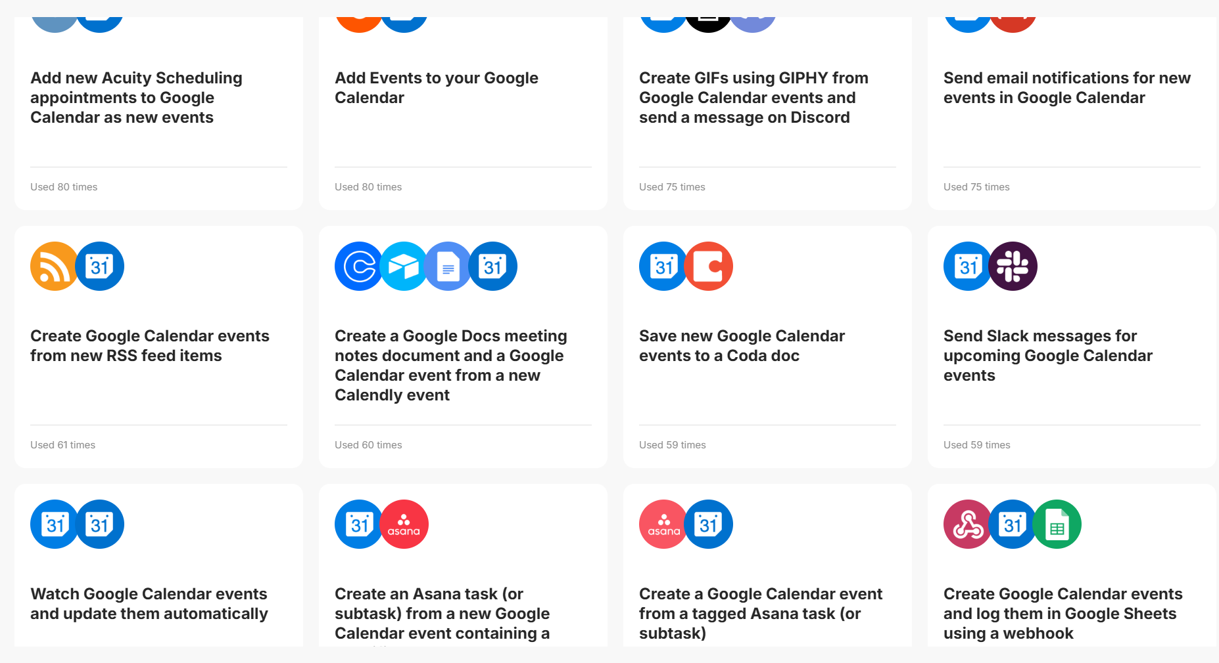

Slide 21


